Slide 1

觀光景點與大眾運輸整合的資料工程專題
結合觀光活動、必比登美食與交通資訊的數據解決方案
2025年5月專案簡報
by 第六組
妘珊、郁翎、琪恩、晉邦、逢軒

Slide 2

專案背景與動機
提升觀光體驗
解決資訊分散問題
整合台灣景點、美食與交通資訊，優化旅遊規劃流程
缺乏統一平台整合觀光與交通資料，影響規劃效率
建構數據驅動方案
提供便捷查詢與視覺化工具，改善旅遊體驗

Slide 3
專案範圍定義
涵蓋城市
資料類型
預期成果
台南、高雄、屏東等南部城市
觀光景點、必比登美食推薦
完整資料庫與API服務
包含重要觀光景點與交通樞紐
高鐵、火車、捷運、客運資訊
互動視覺化工具與分析報告

Slide 4

多元資料來源整合
觀光景點資料
美食推薦資料
台灣觀光局官方資料
米其林指南網站
Google Places API地點資訊
必比登美食推薦清單
交通運輸資料
TDX交通資料交換平台
各類大眾運輸時刻表

Slide 5





資料工程流程概述
團隊分工
1.資料收集：郁翎、琪恩
2.資料清理：逢軒、晉邦
3.資料儲存：晉邦、郁翎
4.API架設：逢軒
5.視覺化呈現：晉邦
6.投影片製作與報告：妘珊
資料收集
API調用與網頁爬蟲
資料清理
標準化與驗證處理
資料儲存
MySQL資料庫建置
API開發
RESTful服務架設
視覺化呈現
互動地圖與圖表製作

Slide 6





資料收集策略
API調用
網頁爬蟲
手動整理
TDX平台、Google Maps等官方介面
使用Scrapy爬取米其林、天氣、旅遊景點等網站資料
處理API無法取得的特殊資料
挑戰應對
解決速率限制與格式差異問題
Notes:
TDX運輸資料流通服務(高鐵、火車、高捷、輕軌、客運、觀光巴士)
地圖集
即時天氣資料
旅遊景點資料(觀旅局、TRIPADVISOR)

Slide 7
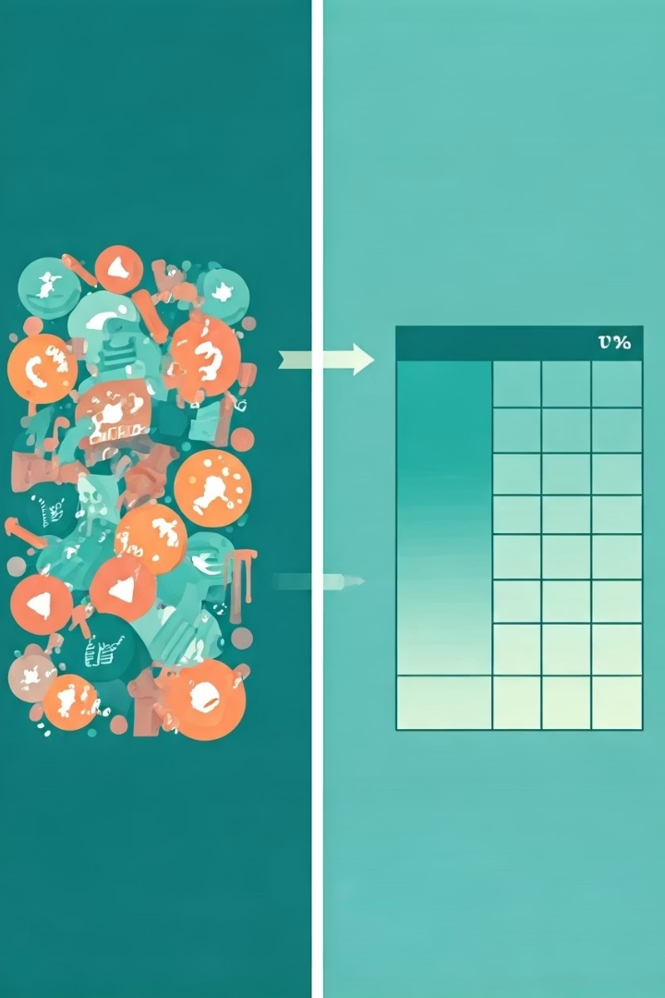
資料清理與標準化
格式標準化
統一地點名稱、時間格式與座標系統
品質控制
處理缺失值、重複值與異常資料
資料驗證
座標校對與邏輯一致性檢查

Slide 8




資料庫架構設計
MySQL選擇
1
2
表格設計
資料儲存
景點表、美食表、交通表
效能優化
關聯設計
索引建置與查詢測試
4
3
地點ID作為主要關聯鍵

Slide 9
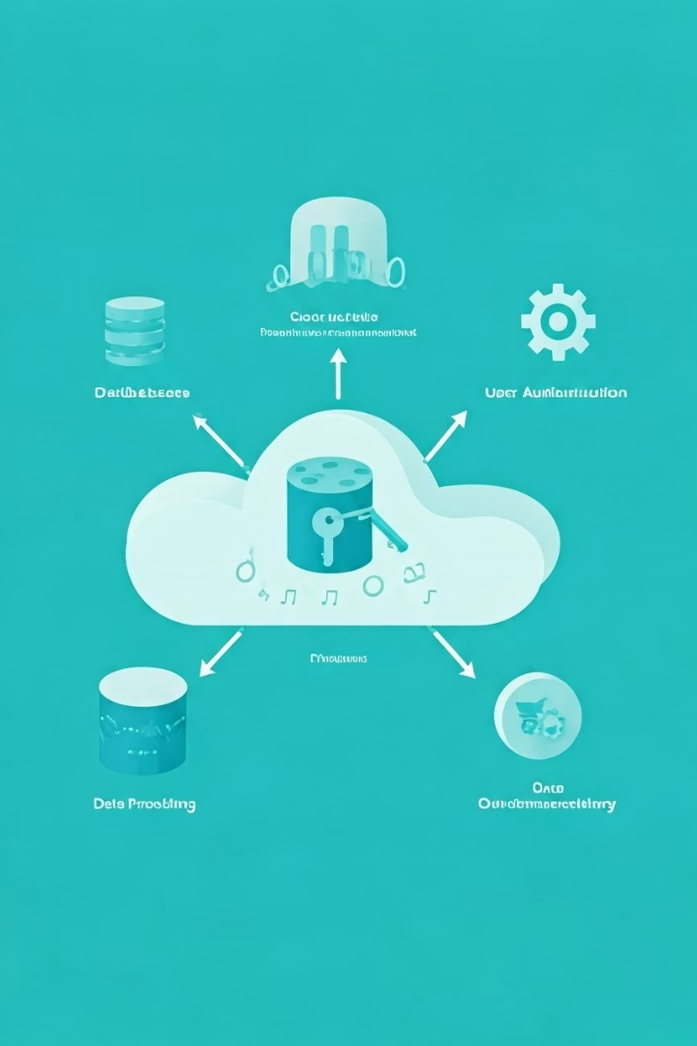
API服務架設
1
技術選擇
Flask/FastAPI開發RESTful API服務
2
端點設計
/attractions、/restaurants、/transit等查詢介面
3
雲端部署
GCP平台提供穩定服務環境

Slide 10
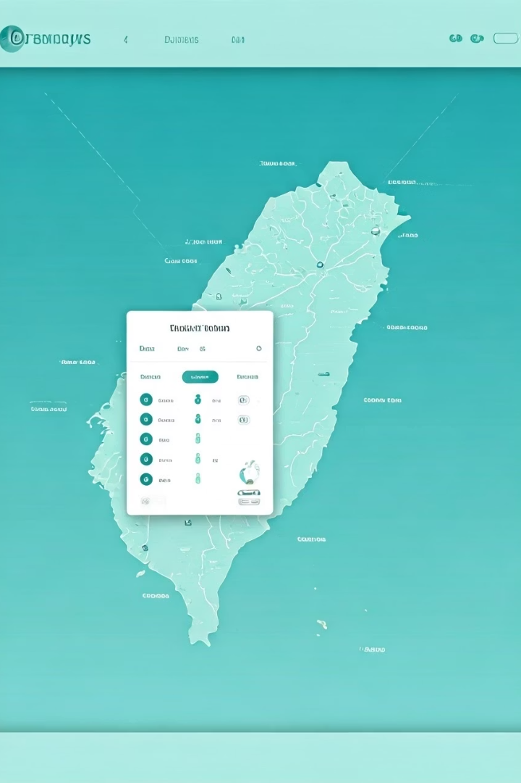
視覺化成果展示
3
50
主要城市
專案天數
台南、高雄、屏東完整覆蓋
完整開發週期規劃
4
資料類型
景點、美食、交通、評論整合

